Slide 1
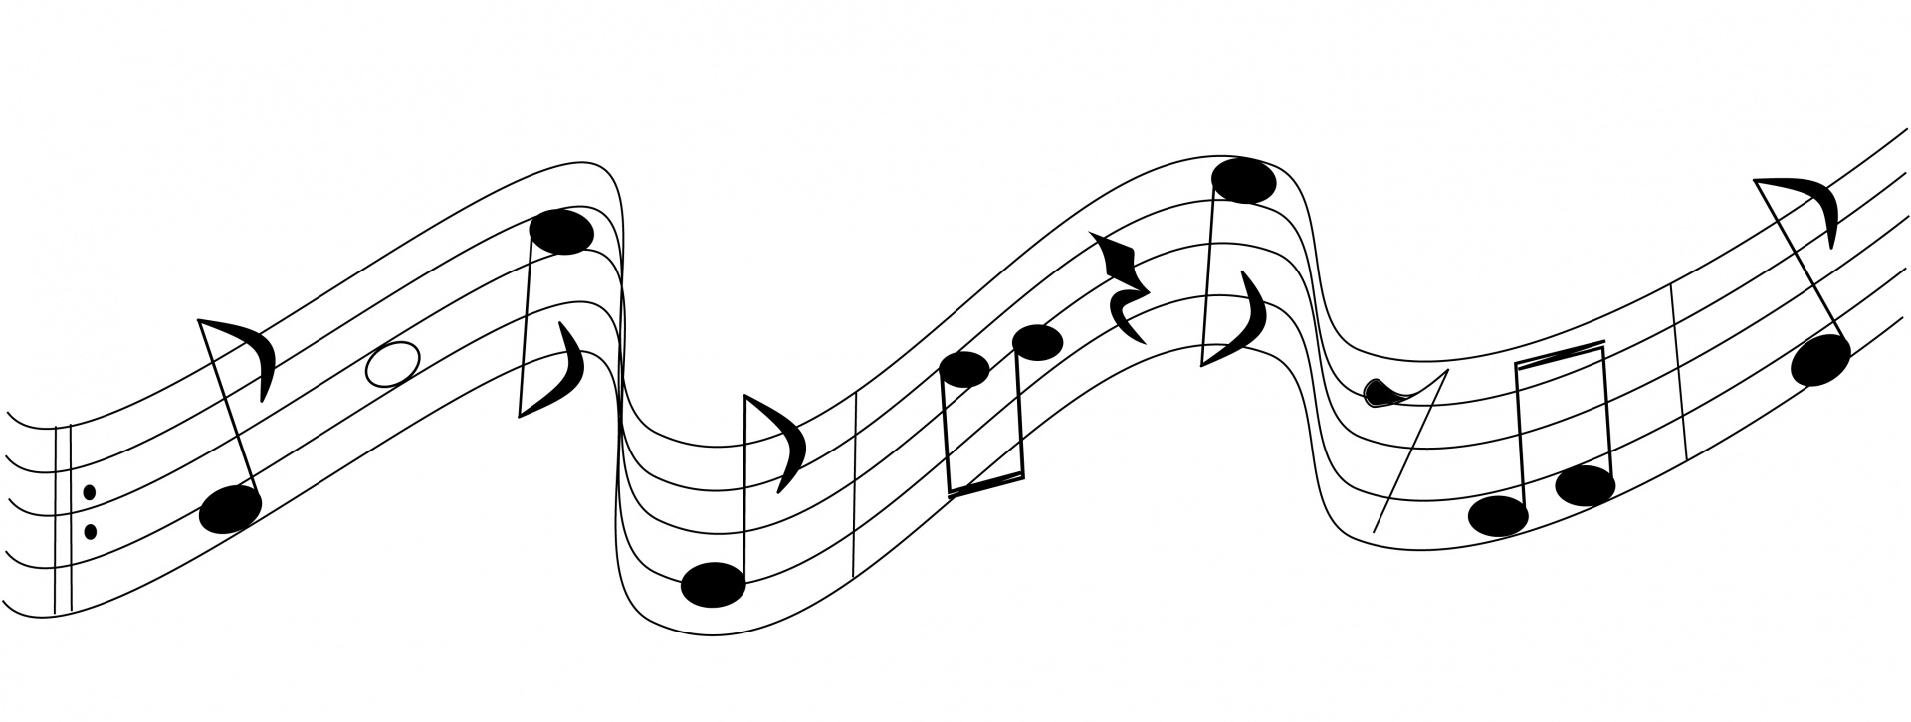
ritmes spelen
meer over noten..

Slide 2
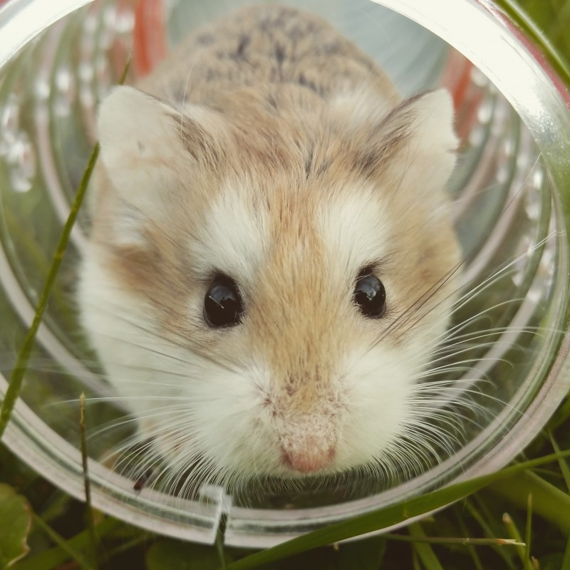
muis

Slide 3
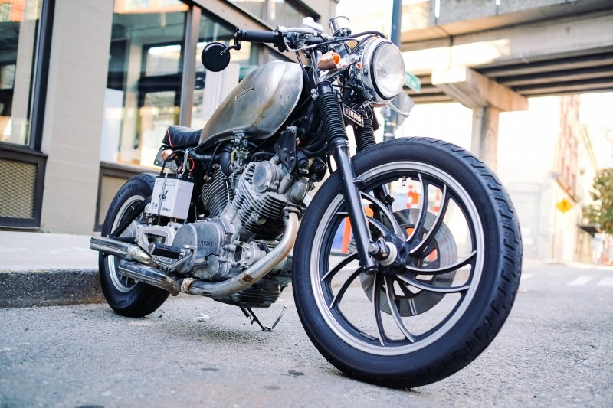
mo - tor

Slide 4
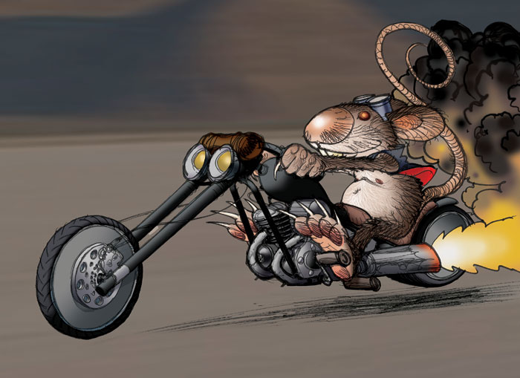
Mo.tor-muis

Slide 5
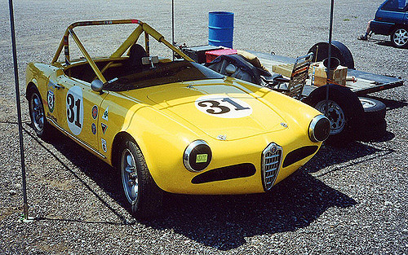
Race-wa.gen

Slide 6
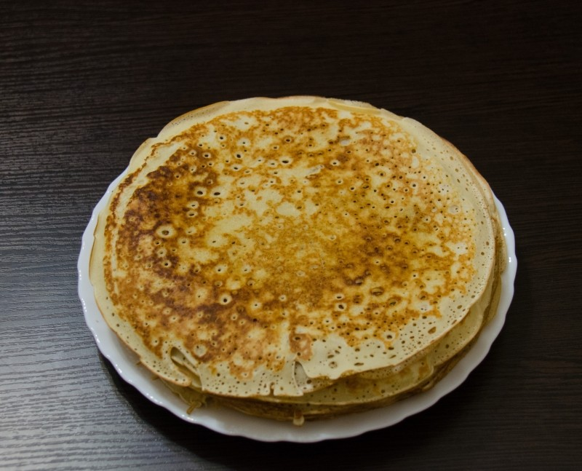
Pan.nen.koe.ken

